Slide 1
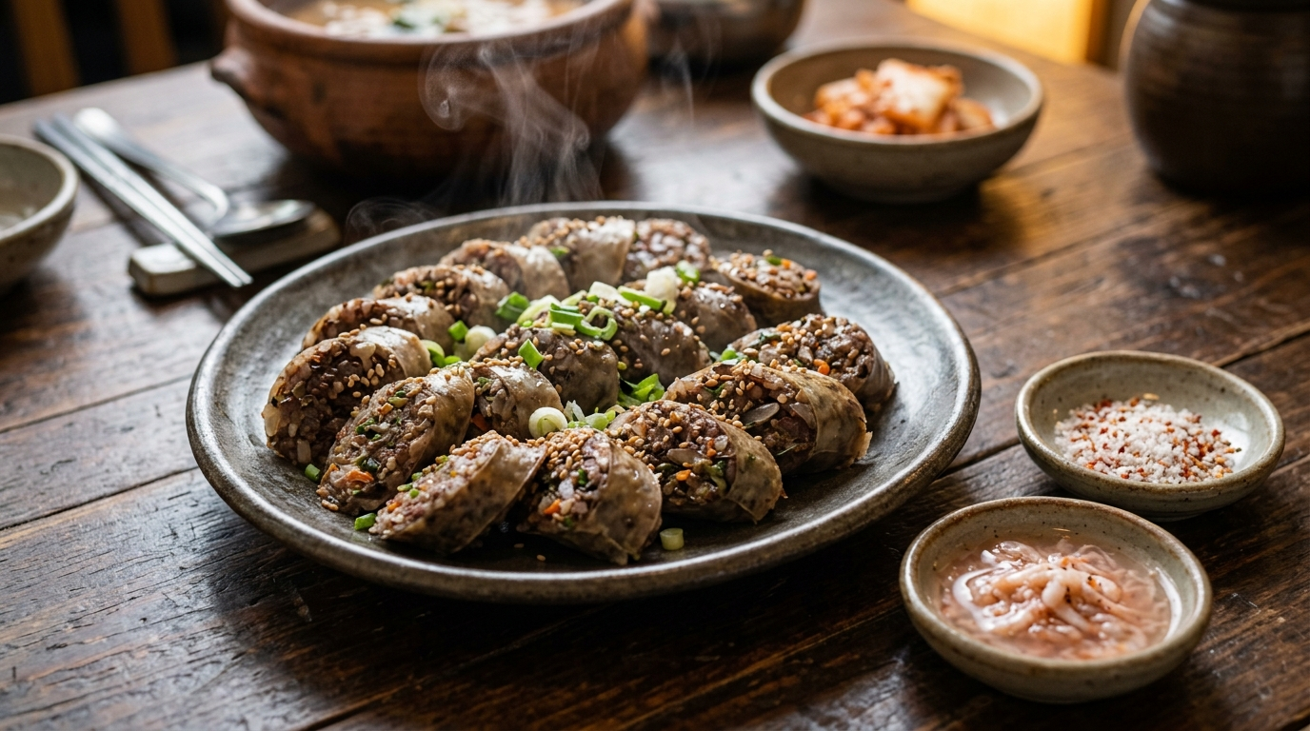
더푸른식품 순대 ODM 온오프라인 쇼핑몰 구축 제안서
엔터프라이즈급 비즈니스 및 기술 구축 제안서

Slide 2
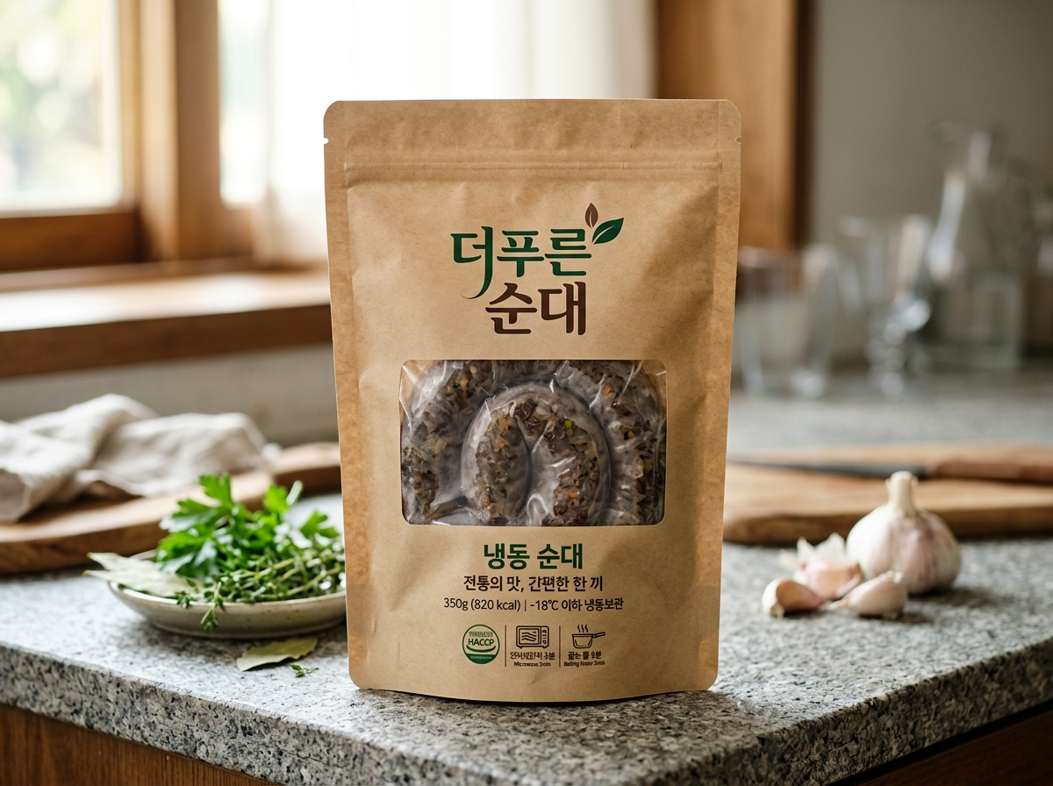
1. 프로젝트 비즈니스 비전
순대 시장은 전통적인 로컬 맛집 중심에서 밀키트 및 온라인 HMR 시장으로 확대 중입니다. 본 브랜드는 제조 설비 투자 대신 전문 제조업체와의 ODM 제휴를 통해 리스크를 최소화하고 마케팅에 집중합니다. 미니멀하고 친환경적인 패키징을 통해 신뢰와 가치를 전달합니다.

Slide 3
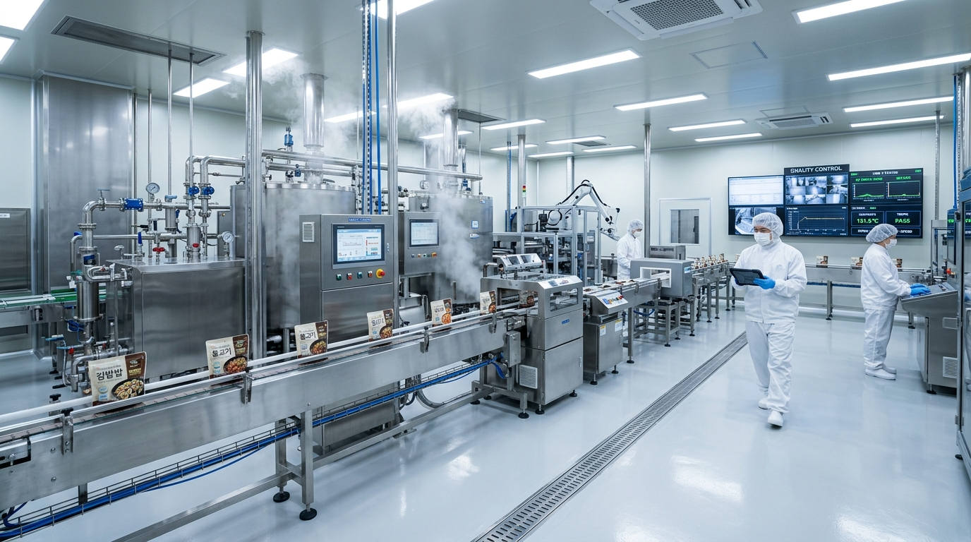
2. ODM 상호 홍보(윈윈) 협약 모델
[제조업체] HACCP 위생 설비, 자동화 공정 제공 / 독점 가격 경쟁력 [판매 브랜드] 쇼핑몰 전면에 공장의 청결 공정 투명하게 홍보하여 소비자 신뢰 획득

Slide 4
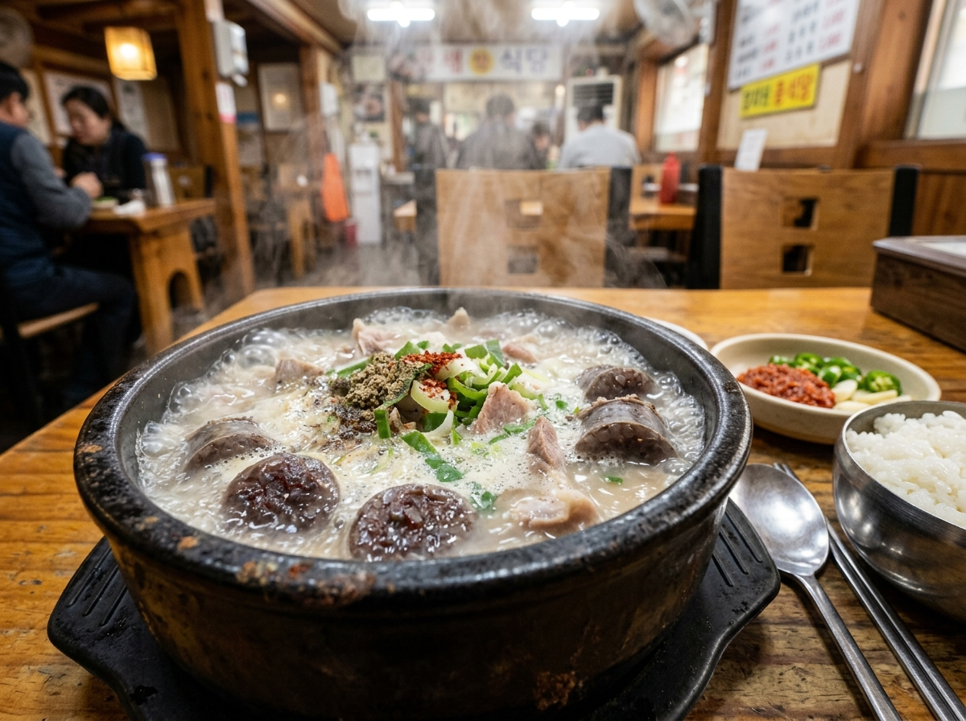
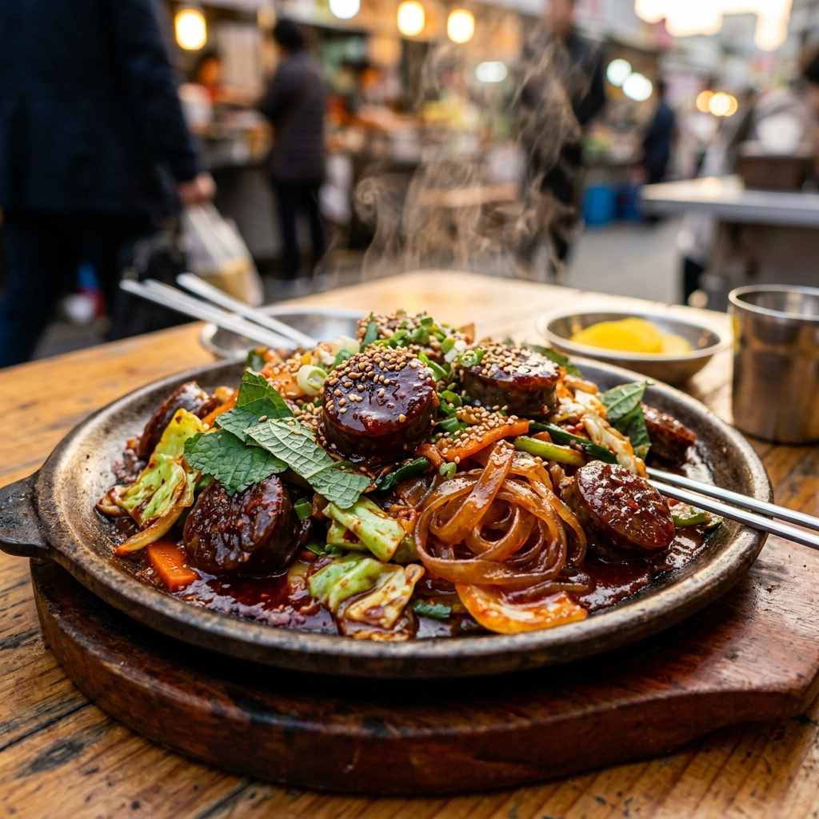
3. 타겟 메뉴 및 시각적 브랜딩
(좌) 보글보글 끓어오르는 모둠 순대국 (HMR 밀키트) (우) MZ세대 타겟의 매콤쫀득한 순대 꼬치 & 볶음 (스트리트 푸드)

Slide 5
4. 엔터프라이즈 아키텍처 및 결제 무결성
결제 무결성 보장 (2PC & S2S) - 프론트엔드 조작 원천 차단: Two-Phase Commit 패턴 적용 - 서버 간(S2S) 웹훅 유효성 검증 및 멱등성 키(Idempotency Key) 적용 오프라인 PWA 결제 동기화 - 오프라인 매장 QR 결제 시 Server-Sent Events(SSE)로 결제 상태 실시간 동기화 계약 소유권 방어 - 벤더 락인 방지: 소스코드/DB 소유권 100% 자사 귀속

Slide 6
5. 검색 가능성 극대화 (SEO / AEO / GEO)
SEO (Search Engine Optimization) - Product, LocalBusiness JSON-LD 스키마 및 시맨틱 마크업 AEO (Answer Engine Optimization) - LLM 답변 특화 Q&A 형태 지식 구조화 GEO (Generative Engine Optimization) - HACCP 인증, 특허 등 신뢰 출처를 사이트 내 명시적 연결 => 최신 AI 대화형 검색엔진 추천 결과 우선 노출 타겟팅

